Slide 1
Part1：期中考试题讲解

Slide 2
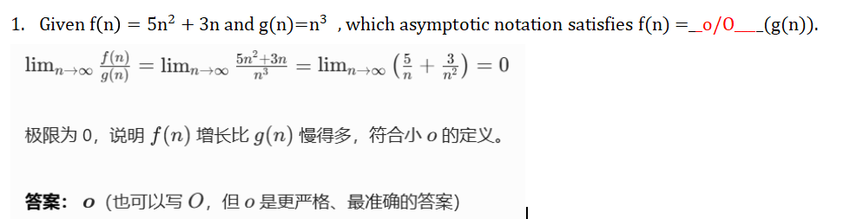

Slide 3
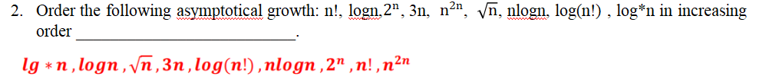
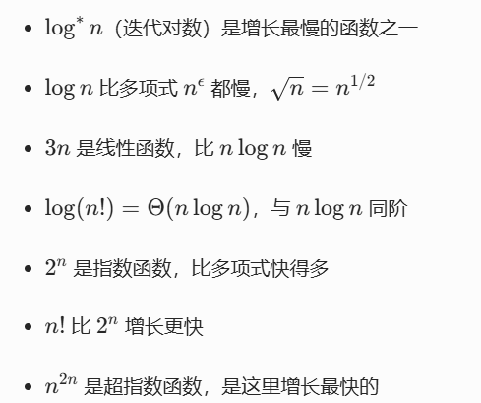
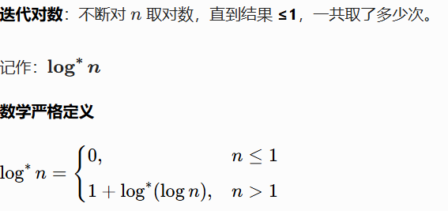
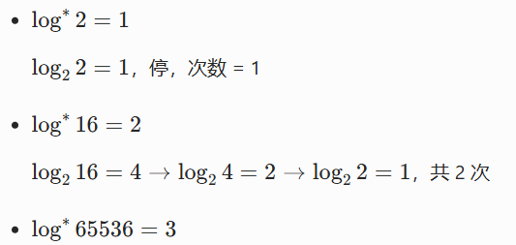
算法里几乎看成常数。
Notes:
把一个函数 反复复合调用，调用 k 次，叫函数迭代。

Slide 4
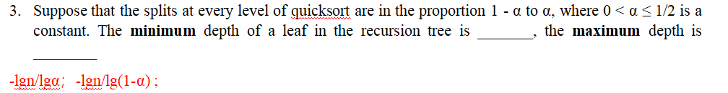
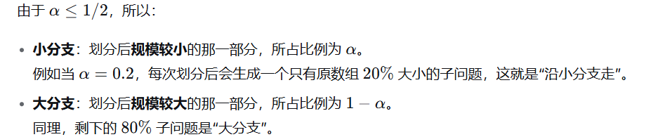
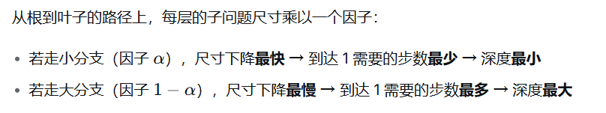
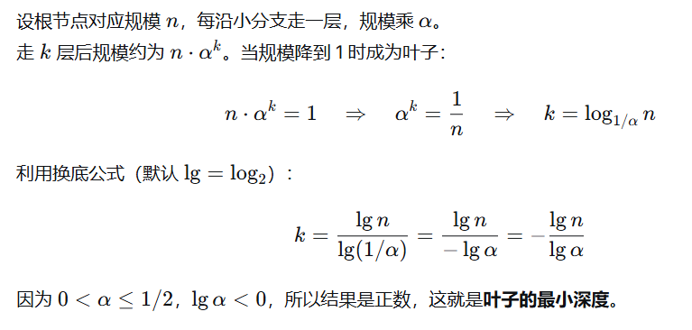
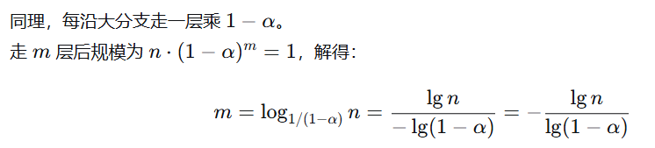
Notes:
会有人弄反最大和最小
快速排序 递归树中叶子节点的深度

Slide 5
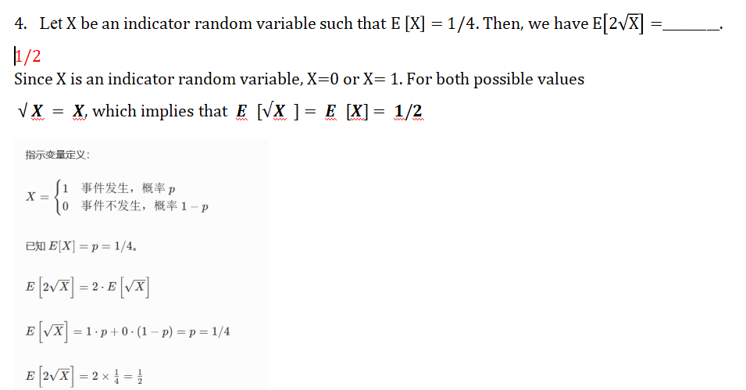

Slide 6
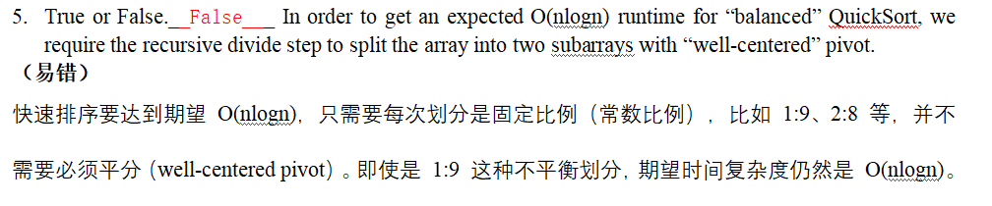
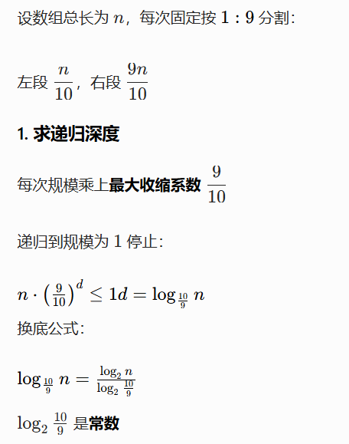
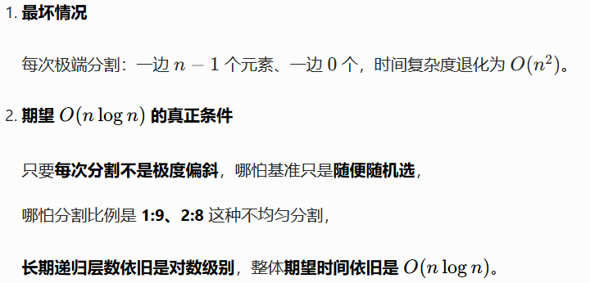
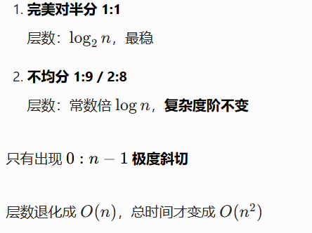
只要每次分割后子数组长度都是原数组常数比例缩小，不管比例是几比几，递归深度一定是对数级别，
只有一侧为空才会退化成线性深度。
哪怕 9:1 极端不均分，递归深度依旧是对数级
Notes:
很多同学误以为：只有每次严格对半分、基准在正中间，快排才能达到 \(O(n\log n)\)，觉得分割越均衡越快，就判定这句话是对的，掉入陷阱。
随机选 pivot：几乎不会持续出现极端偏斜分割。长期期望下，分割比例平均很均衡，期望层数稳定卡在 \(O(\log n)\)
所以不需要强制选中心 pivot，照样期望 \(O(n\log n)\)

Slide 7
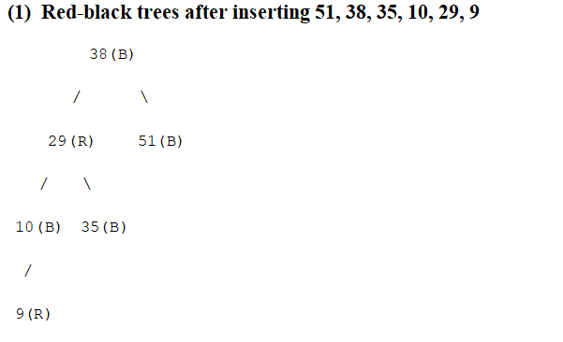
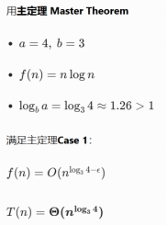
(3)主定理
(2) Insert then delete immediately: Is the tree the same? False Insertion may cause rotation to restore red-black properties; deletion only fixes properties but cannot recover the original tree structure. 反例：插入导致结构旋转后，再删除无法恢复原树形。例如插入引发左右旋，删除只能修复性质，不能复原结构。
Notes:
不一定相同。插入和删除的修复过程并非对称，可能导致最终树的颜色或结构发生变化。

Slide 8
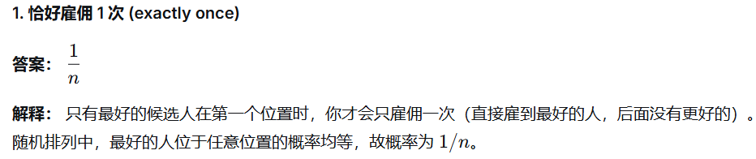
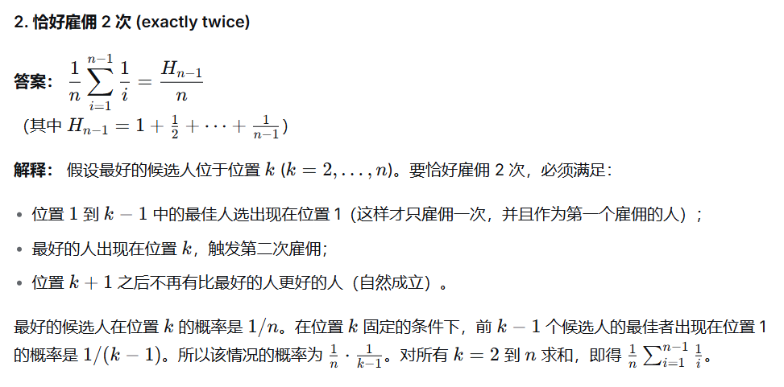
全局最好的人位于位置 k，并且前 k−1个人中最好的那个恰好是第 1 个人
注意点
1.写时间复杂度要O()
Notes:
因为全局最好的人可能出现在 k=2,3,…,n 中的任意一个位置（k=1 会导致只雇佣一次，不符题意）。
这些事件是互斥的（最好的人不可能同时在两个位置），所以总概率就是各互斥情况的概率之和
每一个可能的 k 都代表一种不同的成功场景：最好的人出现在第 2 个且第 1 个是前 2 中的最优，或出现在第 3 个且第 1 个是前 3 中的最优，……，或出现在第 n 个且第 1 个是前 n-1 中的最优。

Slide 9
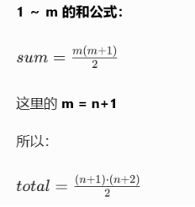
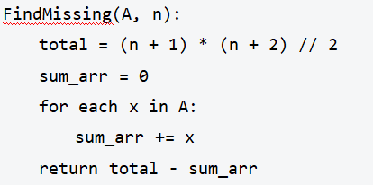
Time Complexity Worst-case: O(n)(one pass over the array)
Problem 3. (15%) Finding a missing number
法1：
算 1 到 n+1的整数和，减去数组所有元素之和，差值即为缺失的数字
法2：计数数组（哈希/桶思想）
1. Compute total sum of 1-》n+1:
由于数值范围已知（1 ~ n+1），可以创建一个长度为 n+2 的布尔数组（或整型计数数组），将出现的数字标记出来，最后找出未标记的位置。
========================
创建 bool present[n+2]，全部初始化为 false（索引从 1 到 n+1）。
遍历数组，对于每一个元素 x，设置 present[x] = true。
遍历 i 从 1 到 n+1，找到第一个 present[i] == false 的 i，即为缺失的数字。
时间：O(n)，两次独立循环。
空间：O(n)，需要一个大小为 n+2 的额外数组

Slide 10
方法三：排序后查找（例如归并排序后扫描）
思路：先对数组进行排序，然后在有序序列中查找缺失的数。由于排序后，如果所有数都在，则第 i 个元素应当等于 i+1；第一个破坏该规律的位置即指示缺失的数。
步骤：
使用归并排序（或堆排序等 O(n log n) 算法）对数组进行排序。
遍历排序后的数组，检查 A[i] 是否等于 i+1。
如果 A[i] != i+1，则缺失的数是 i+1，返回它。
如果整个数组都满足 A[i] == i+1，说明缺失的是 n+1（因为前 n 个数都齐了）。
时间：O(n log n)，由排序主导。
空间：取决于排序算法，归并排序需要 O(n) 额外空间，堆排序 O(1) 空间，快速排序平均 O(log n) 额外空间。
Notes:
时间复杂度高于线性，不是本题的最优解。

Slide 11
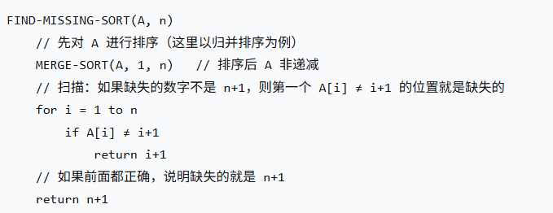
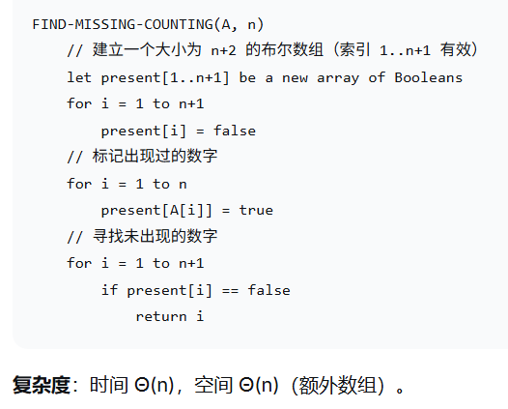
计数排序
排序后扫描法
Notes:
计数排序

Slide 12
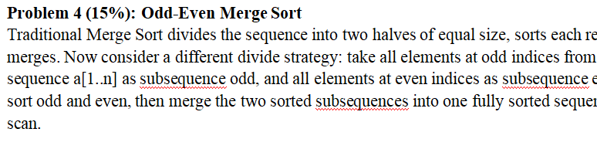
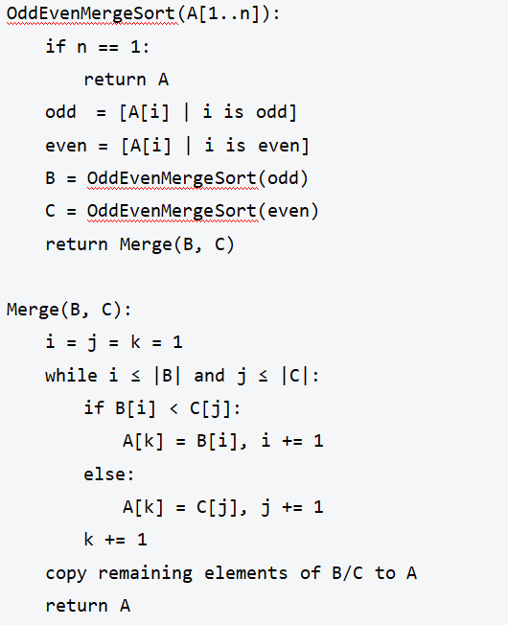
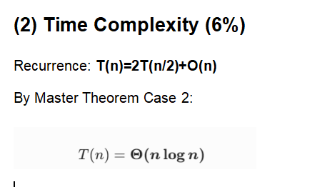

Slide 13
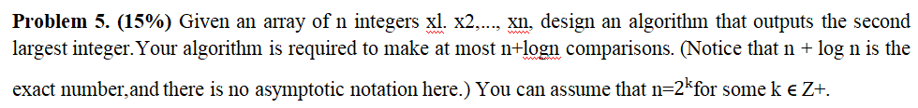
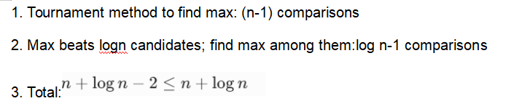
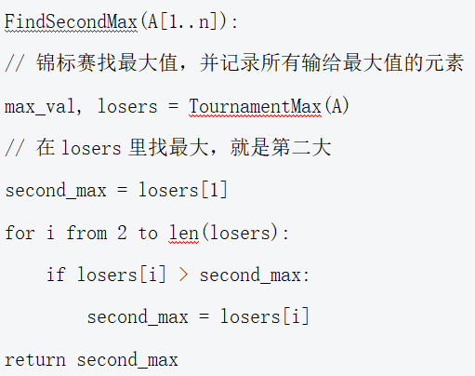

通过两两比较，先找出最大值，同时记录所有与最大值直接比较过的元素，然后在这些元素中找出最大值步骤 1：像打比赛一样两两比较，找到
找最大值
•两两 PK，胜者晋级
•直到决出冠军（最大值）
•比较次数：n−1 次
步骤 2：第二大元素一定是被最大值直接击败的人
•最大值一共打赢了 logn 个对手
•在这 logn 个人里找最大 → 就是第二大
•比较次数：logn − 1 次

Slide 14
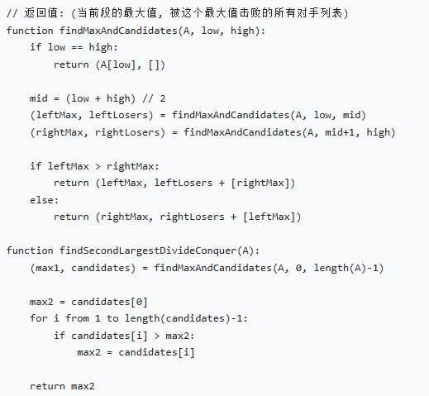
法2：分治法（和锦标赛法等价）
都是通过递归先找左右两半的最大值，再比较得到全局最大值，同时记录被击败的元素。

Slide 15
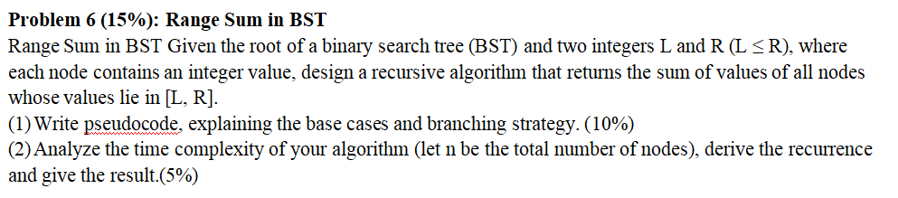
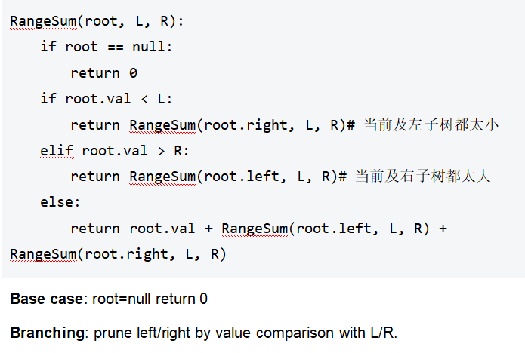
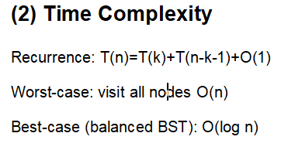
2.递归求范围和
2种常见方法
1.先中序排序，在求范围和
2.递归求范围和
时间复杂度：最坏情况 O(n)（区间覆盖所有节点），
平均情况优于 O(n)（剪枝减少访问节点数）
Notes:
给定BST根节点和区间[L,R]，求所有节点值在区间内的和
利用BST性质：左子树节点值 ≤ 根节点值 ≤ 右子树节点值。
若当前节点值 < L，则左子树所有节点均 < L，只需搜索右子树。
若当前节点值 > R，则右子树所有节点均 > R，只需搜索左子树。
否则，当前节点值在 [L, R] 内，累加它，并递归处理左右子树。

Slide 16
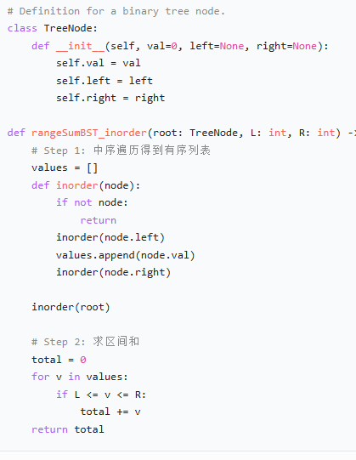
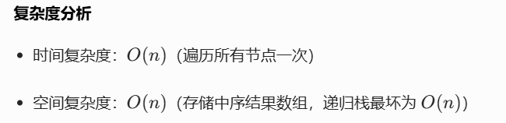
1.先中序排序，在求范围和

Slide 17
Part2：Homework-8讲解

Slide 18
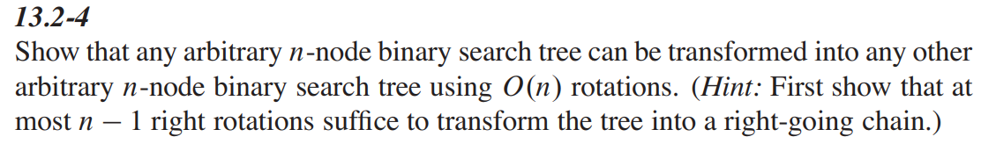
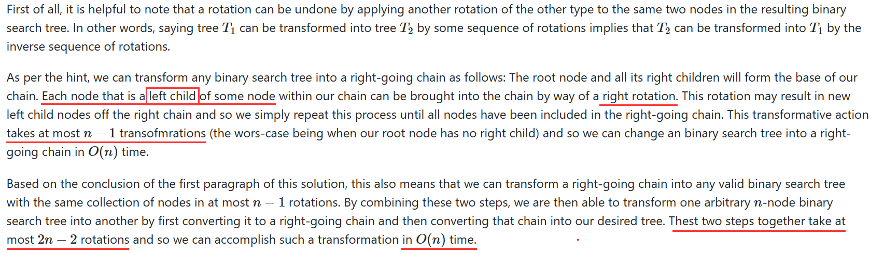
任意两棵包含相同 n个节点的二叉搜索树，都可以通过最多 2n−2次旋转互相转换，因此总旋转次数是 O(n)级别的。
Notes:
任意两棵包含相同 n个节点的二叉搜索树，都可以通过最多 2n−2次旋转互相转换，因此总旋转次数是 O(n)级别的。

Slide 19
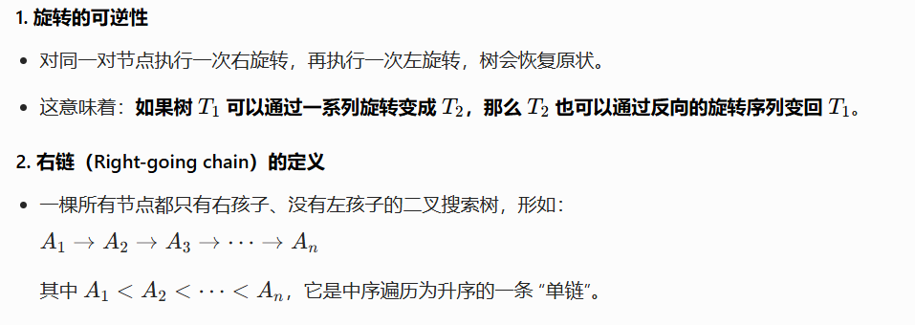
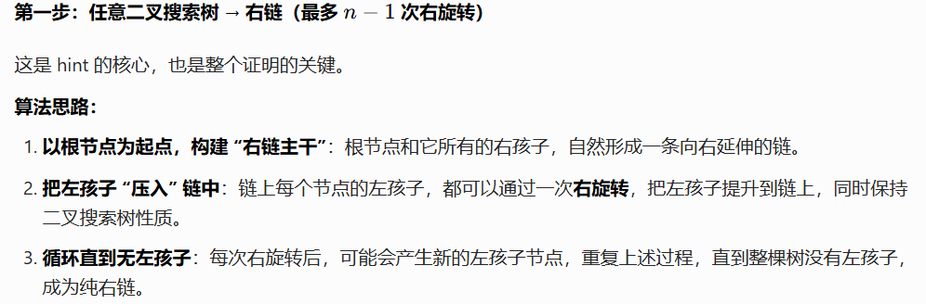

Slide 20
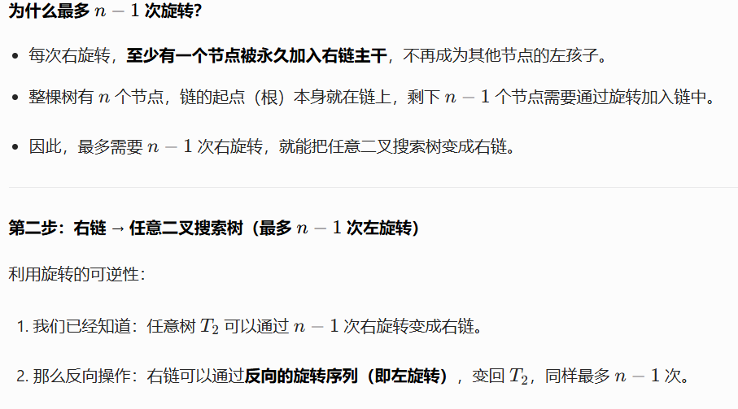
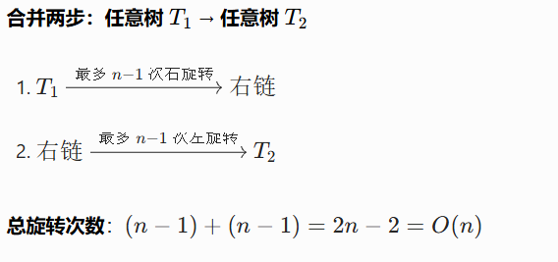
为什么可以通过右链中转？
因为所有二叉搜索树的中序遍历都是相同的（节点值的升序），而旋转操作不会改变中序遍历结果，所以右链是所有同节点 BST 的 “公共中间状态”。

Slide 21
为什么可以通过右链中转？
因为所有二叉搜索树的中序遍历都是相同的（节点值的升序），而旋转操作不会改变中序遍历结果，所以右链是所有同节点 BST 的 “公共中间状态”。
1
\
2
\
3
\
4
\
5
同一组数值的所有 BST，中序遍历完全一模一样（从小到大升序）。
左旋、右旋，永远不会改变一棵 BST 的中序遍历序列。
右链（全部只有右孩子、排成一条向右的链）它的中序遍历，刚好就是从小到大升序。
任意一棵 BST → 旋转 → 变成右链
另一棵任意 BST → 旋转 → 也能变成同一个右链
右链 = 所有同值 BST 的统一中间形态大家都能转到它，也都能从它转回去，当然可以当中转站。
左链? ok的
左右链其实都能当中转，原理一模一样
教材 / 考试只要求写 “右链”

Slide 22
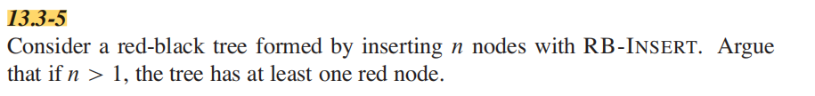
红黑树的 5 条性质里，和本题相关的有 3 条：
每个节点要么是红色，要么是黑色。
根节点是黑色。
所有叶子节点（NIL）是黑色。
如果一个节点是红色，那么它的两个子节点都是黑色（红节点不能有红孩子）。
从任意节点到其所有后代叶子节点的路径上，黑色节点的数量相同（黑高一致）。
另外，RB-INSERT 算法有一个关键规则：
新插入的节点，初始颜色一定是红色。
反证法
假设结论不成立：
即当 n>1时，树中没有红色节点，所有节点都是黑色。
====》
情况 1：n=2（两个节点）
插入第一个节点：作为根节点，按规则会被染成黑色。
插入第二个节点：初始为红色。此时：
如果父节点（根）是黑色，红节点可以直接保留，树中就有了红节点，与 “全黑” 的假设矛盾。
无论如何调整，第二个节点插入后，红黑树的结构里必然存在红节点（否则会破坏黑高性质）。
Notes:
先强调关键前提：RB-INSERT 插入的节点初始一定是红色，这是核心规则。
反证法的逻辑：假设 “全黑”，看会发生什么矛盾。
举最小例子：
n=2 时，第二个节点必然是红的，矛盾就很直观。
点出调整过程的本质：Fix-up 不会消灭红节点，只会转移它的位置，所以红节点永远不会消失。

Slide 23
情况 2：n>2，假设所有节点都是黑色
所有节点都是黑色，意味着从根到每个叶子的路径上，黑节点数就是路径长度本身。
但 RB-INSERT 算法插入新节点时，新节点初始为红色。要让它变成黑色，必须经过调整（变色 / 旋转）。
调整过程中，红节点要么保留，要么它的父 / 叔 / 爷节点会被染成红色，无法让所有节点都变成黑色。
更关键的矛盾：如果所有节点都是黑色，那么任意两个节点的路径黑高都等于路径长度，这会导致树的高度完全固定，无法满足红黑树的插入调整规则。
Notes:
先强调关键前提：RB-INSERT 插入的节点初始一定是红色，这是核心规则。
反证法的逻辑：假设 “全黑”，看会发生什么矛盾。
举最小例子：
n=2
时，第二个节点必然是红的，矛盾就很直观。
点出调整过程的本质：Fix-up 不会消灭红节点，只会转移它的位置，所以红节点永远不会消失。

Slide 24
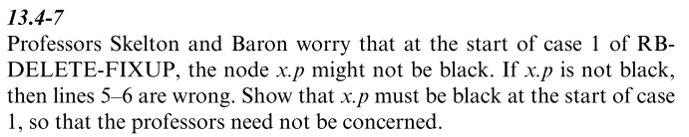
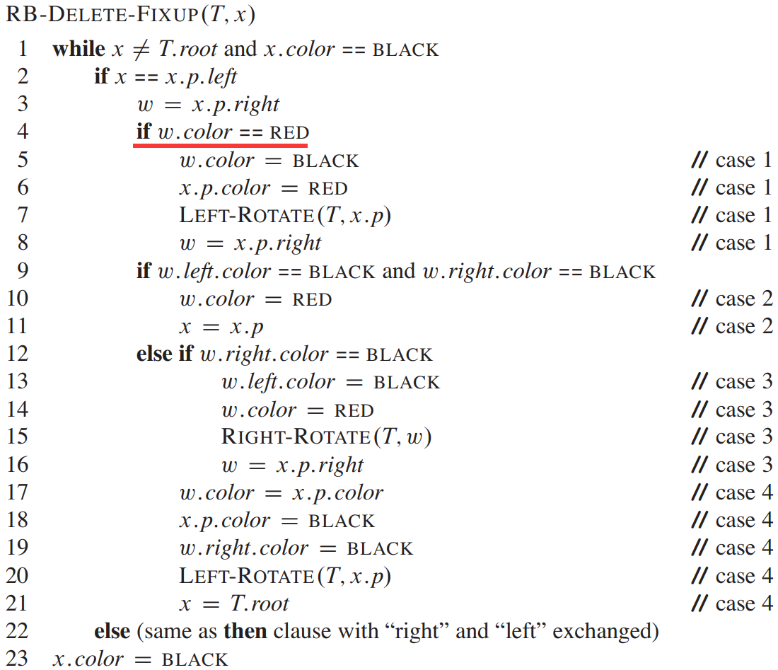
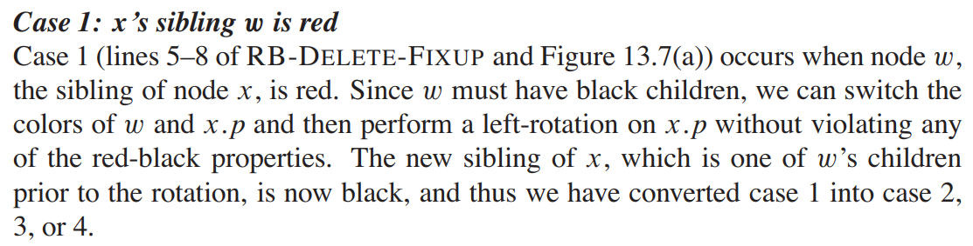
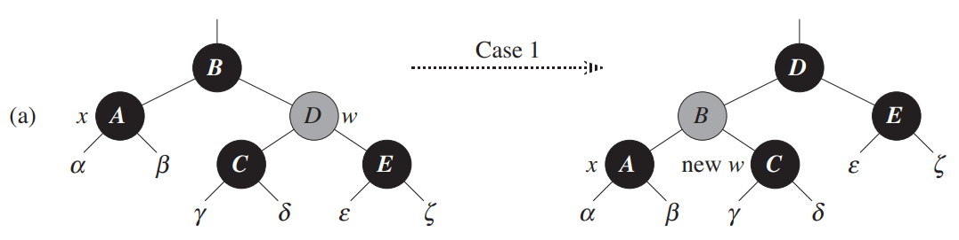
At the start of case 1 we have set w to be the sibling of x. We check on line 4 that w.color == red, which means that the parent of x and w cannot be red. Otherwise property 4 is violated. Thus, their concerns are unfounded.
Notes:
证明红黑树删除修复的 Case 1 开始时，节点 x 的父节点 x.p 一定是黑色，
因此代码第 5-6 行的操作是安全的，不会违反红黑树性质。

Slide 25
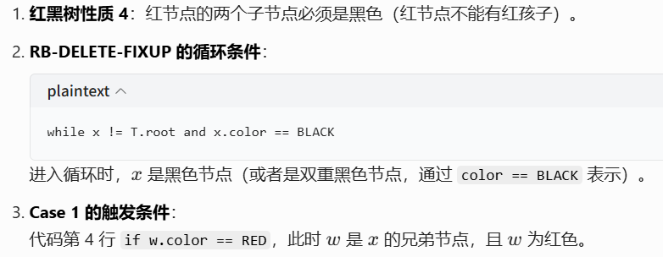

假设 x.p是红色，会发生什么？
但此时，兄弟节点 w是红色（Case 1 触发条件），那么 w作为 x.p的孩子，也必须满足性质 4：红节点的子节点必须是黑色，
但是w红色（矛盾了）
假设 x.p是红色会导致矛盾，所以 x.p必须是黑色。

Slide 26
Part3：补充习题

Slide 27
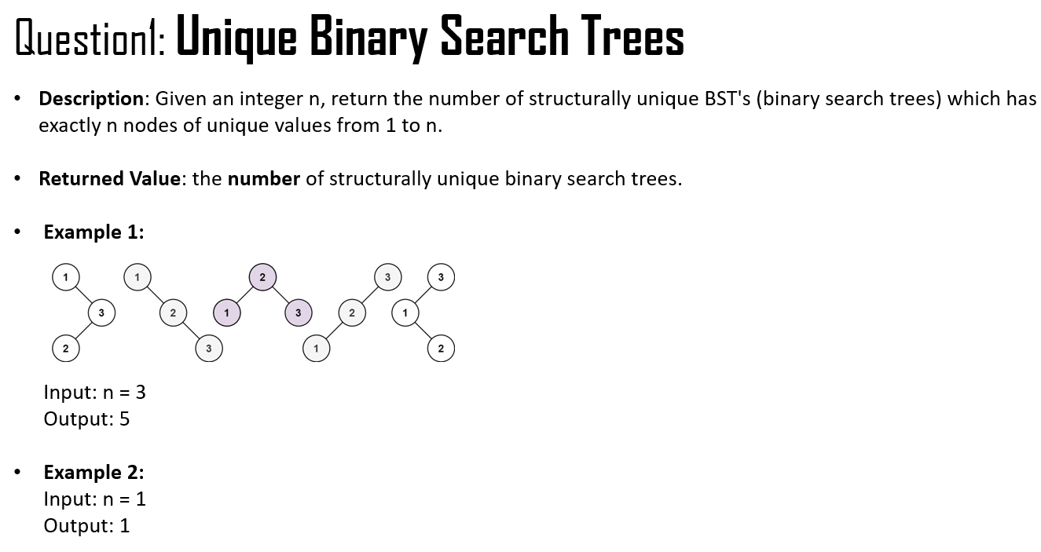
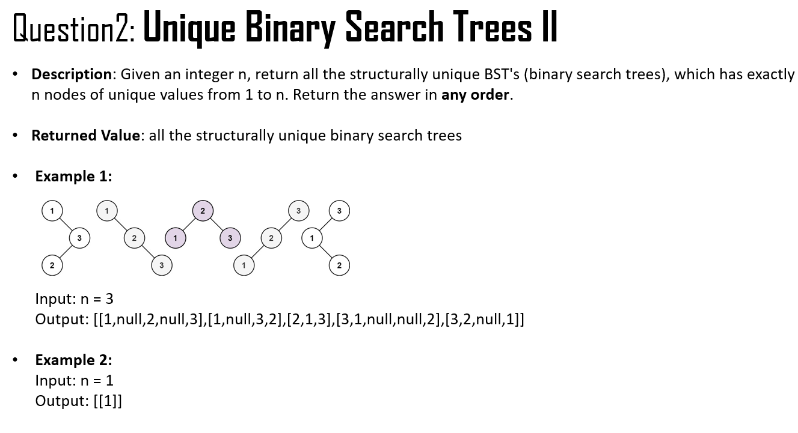

Slide 28
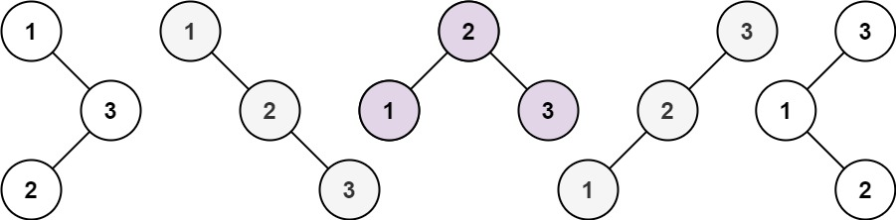
Question1: Unique Binary Search Trees
Description: Given an integer n, return the number of structurally unique BST's (binary search trees) which has exactly n nodes of unique values from 1 to n.
Returned Value: the number of structurally unique binary search trees.
Example 1:
Input: n = 3
Output: 5
Example 2:
Input: n = 1
Output: 1
https://leetcode.cn/problems/unique-binary-search-trees/description/
Notes:
给定一个整数 n，求以 1 ... n 为节点组成的二叉搜索树有多少种？

Slide 29


来看看n为3的时候，有哪几种情况。
当1为头结点的时候，其右子树有两个节点，看这两个节点的布局，和 n 为2的时候两棵树的布局是一样的
当3为头结点的时候，其左子树有两个节点，看这两个节点的布局，和n为2的时候两棵树的布局也是一样的
当2为头结点的时候，其左右子树都只有一个节点，布局和n为1的时候只有一棵树的布局也是一样的
发现到这里，其实我们就找到了重叠子问题了，其实也就是发现可以通过dp[1] 和 dp[2] 来推导出来dp[3]的某种方式。
Notes:
只看布局，不看具体数值
（可能有同学问了，这布局不一样啊，节点数值都不一样。别忘了我们就是求不同树的数量，并不用把搜索树都列出来，所以不用关心其具体数值的差异）

Slide 30
dp[3]，就是 元素1为头结点搜索树的数量 + 元素2为头结点搜索树的数量 + 元素3为头结点搜索树的数量
元素1为头结点搜索树的数量 = 右子树有2个元素的搜索树数量 * 左子树有0个元素的搜索树数量
元素2为头结点搜索树的数量 = 右子树有1个元素的搜索树数量 * 左子树有1个元素的搜索树数量
元素3为头结点搜索树的数量 = 右子树有0个元素的搜索树数量 * 左子树有2个元素的搜索树数量
有2个元素的搜索树数量就是dp[2]。
有1个元素的搜索树数量就是dp[1]。
有0个元素的搜索树数量就是dp[0]。
所以dp[3] = dp[2] * dp[0] + dp[1] * dp[1] + dp[0] * dp[2]

Slide 31


Slide 32


Answer
动态规划
给定一个有序序列:1,…,n，为了构建出一棵二叉搜索树，我们可以遍历每个数字i，将该数字作为树根，将 1,…,i−1 序列作为左子树，将 i+1,…,n 序列作为右子树。接着我们可以按照同样的方式递归构建左子树和右子树。
在上述构建的过程中，由于根的值不同，因此我们能保证每棵二叉搜索树是唯一的。
由此可见，原问题可以分解成规模较小的两个子问题，且子问题的解可以复用。因此，我们可以想到使用动态规划来求解本题。
边界情况：当序列长度为 1（只有根）或为 0（空树）时，只有一种情况，即：G(0)=1, G(1)=1
状态转移方程：
$$G\left(n\right)=\sum_{i=1}^{n}{G(i−1)∙G(n−i)}$$
至此，我们从小到大计算 G 函数即可，因为 G(n) 的值依赖 G(0),…,G(n−1)

Slide 33

dp[i] ： 1到i为节点组成的二叉搜索树的个数为dp[i]。
C++ code:
dp[i] += dp[以j为头结点左子树节点数量] * dp[以j为头结点右子树节点数量]
j相当于是头结点的元素，从1遍历到i为止。
所以递推公式：
dp[i] += dp[j - 1] * dp[i - j];
j-1 为j为头结点左子树节点数量，i-j 为以j为头结点右子树节点数量
dp[0]应该是多少呢？空节点也是一棵二叉树。dp[0]=1
确定遍历顺序
首先一定是遍历节点数，从递归公式：dp[i] += dp[j - 1] * dp[i - j]可以看出，节点数为i的状态是依靠 i之前节点数的状态。
那么遍历i里面每一个数作为头结点的状态，用j来遍历。
复杂度分析
时间复杂度 : O(n²)，其中 n 表示二叉搜索树的节点个数。G(n) 函数一共有 n 个值需要求解，每次求解需要 O(n) 的时间复杂度，因此总时间复杂度为 O(n²)
空间复杂度 : O(n)。我们需要 O(n) 的空间存储 G 数组。

Slide 34


数学——卡特兰数
事实上我们在方法一中推导出的 G(n) 函数的值在数学上被称为卡塔兰数 C_{n}​ ,卡塔兰数计算的定义如下:
$$C_{0}=1, C_{n+1}=\frac{2(2n+1)}{n+2}C_{n}$$
C++ code:
复杂度分析
时间复杂度 : O(n)，其中 n 表示二叉搜索树的节点个数。只需要循环遍历一次即可。
空间复杂度 : O(1)，只需要常数空间存放若干变量。

Slide 35
Question2: Unique Binary Search Trees II
Description: Given an integer n, return all the structurally unique BST's (binary search trees), which has exactly n nodes of unique values from 1 to n. Return the answer in any order.
Returned Value: all the structurally unique binary search trees
Example 1:
Input: n = 3
Output: [[1,null,2,null,3],[1,null,3,2],[2,1,3],[3,1,null,null,2],[3,2,null,1]]
Example 2:
Input: n = 1
Output: [[1]]
Notes:
给你一个整数 n ，请你生成并返回所有由 n 个节点组成且节点值从 1 到 n 互不相同的不同 二叉搜索树 。可以按 任意顺序 返回答案。

Slide 36

回溯法

Slide 37



Slide 38

Practice: Convert Sorted List to Binary Search Tree
Description: Given the head of a singly linked list where elements are sorted in ascending order, convert it to a height-balanced binary search tree.
Returned Value: any possible height-balanced binary search tree.
Example:
Input: head = [-10,-3,0,5,9]
Output: [0,-3,9,-10,null,5]
Explanation: One possible answer is [0,-3,9,-10,null,5], which represents the shown height balanced BST.
不断中间分割，然后递归处理左区间，右区间，也可以说是分治
删除二叉树节点，增加二叉树节点，都是用递归函数的返回值来完成，这样是比较方便的
Notes:
给定一个单链表的头节点 head ，其中的元素 按升序排序 ，将其转换为 平衡 二叉搜索树。
找中位数。作为根节点

Slide 39




Slide 40




